Slide 1
Economía y Emprendedorismo Ingeniería en Computación - UNLP
Clase I- Economia del conocimiento. Caracterización del sector TICs
Prof.: Federico Walas mateo,

Slide 2
Algunas características de la Materia
Materia de características disruptivas con respecto a otras de la carrera
Enfoque en Economía de la Innovación y Desarrollo de Competencias Emprendedoras
Aprender sobre el valor del conocimiento que genera un ingeniero y como llevarlo al medio.
Aprender entre todos.

Slide 3
Mecánica de Trabajo
Alumnos en el centro de la escena, Profesor como facilitador.
Participar, y exponer ideas. Formato de Taller.
Utilizar las buenas prácticas comunicativas
Escuchar a los demás (conversaciones paralelas)
Pensar en el valor de las ideas de los demás
Aprender entre todos
Preguntar todo lo que no se entiende
Aplicación de mecánica de flipped classroom
Teléfonos: apagados o en “reunión”

Slide 4
Alguna Bibliografía Recomendada para empezar a leer
De cero a uno: cómo inventar el futuro. Thiel, Peter. Gestión 2000, 2015.
La Red de Todo. A. Vashov
El estado emprendedor – Mariana Mazzucato

Slide 5
Características de la economía del conocimiento
La aplicación de conocimiento a través de la tecnología juega un papel central e impacta en distintos sectores de la economía. Ley de Moore
El conocimiento en sus distintas formas es un elemento central para el desarrollo económico y social de cualquier región. -Stock de Conocimiento-.
En la nueva economía, la empresa y la tecnología no están aisladas, si no inseparablemente vinculadas, fortaleciéndose y orientándose mutuamente

Slide 6
Ley de Moore
A mediados de los 60’s y luego de la invención del circuito integrado uno de los fundadores de Intel Gordon Moore, propuso la siguiente ley empírica:
“ El número de transistores por procesador se duplica cada 18 meses”.
Por ejemplo, el número de transistores de un chip Intel X86 chip, el más común usado por una PC pasa de 29 mil en 1978 a 7.5 millones en 1997.
Moore actualizó su predicción en 1975 y señaló que el número de transistores en un chip se duplica cada dos años y esto se sigue cumpliendo hoy.
la Ley de Moore sugiere también una disminución de los costos. A medida que los componentes y los ingredientes de las plataformas con base de silicio crecen en desempeño se vuelven exponencialmente más económicos de producir.
volver

Slide 7
Características de la economía del conocimiento II
Mayor especialización y necesidad de trabajo multidisciplinario, o en redes.
Productos cada vez mas diferenciados según cada tipo de clientes (segmentos). Mayor intangibilidad.
Mayor valor agregado a través del servicio.
Aceleración de la Innovación, a su vez aparecen grandes oportunidades de la mano de la tecnología (celulares, televisión digital, nano tecnología, biotecnología, entre otras)

Slide 8
Regiones de alto valor agregado
El principal desafío planteado por la economía de la Sociedad del Conocimiento, es el de estructurar un proceso de desarrollo que genere capital social.
Esto es promocionar la inserción competitiva regional en una economía globalizada y basada en el conocimiento,
Debe facilitarse la generación de trabajo, y por ende riqueza y una alta calidad de vida para toda la población.
La tecnología a favor del mejoramiento de la Calidad de Vida en la Región.
Importancia del Sistema Local de Innovación.

Slide 9
Capital Social
Conjunto de normas, valores y relaciones informales de cooperación y confianza entre los actores que ayudan a reducir los costos de transacción.
Volver

Slide 10
Ejemplos
Creación de nuevas empresas que dinamizan el tejido productivo. Caso FRONTEC, TESLA, EMPRESAS DEL POLO IT LA PLATA, ect
Aumento de la competitividad en industrias tradicionales por la incorporación de herramientas TICs.
En los procesos a partir de incorporar tecnología de información para la Gestión de la Cadena de Suministros (RFID, ERP, Tec. Móvil, ect). Modelo Industria 4.0/5.0
En los productos aplicando por ejemplo Mecatrónica en maquinaria agrícola. Agricultura de Precisión

Slide 11
Los elementos del contexto en la economía del conocimiento
Mercado
Instituciones de I+D +i
Instituciones de Ciencia y Tecnología
Visión sistémica del contexto
Incertidumbre,
Innovación
Aparecen fallas de mercado permanentemente

Slide 12
PyMEs de Tecnología Informatica

Slide 13
Algunos datos del sector local
Ley de promoción del software desde el 2004 y actualmente Ley de la Economía del Conocimiento.
Crecimiento sostenido desde el 2002, a una tasa promedio del 20%
Deficit de Recursos Humanos formados en las disciplinas del sector. tiene menos del 0,3% de su población económicamente activa trabajando en este sector, y solo el 4% de sus estudiantes universitarios en carreras afines,
Existencia de un ecosistema de innovación Federal, con Universidades, Clusters y Polos Tecnológicos, y empresas dinámicas.
Empresas Globales de origen local como Auth0, Globant, BITGENIA, FRONTEC, Mercado Libre, entre otras

Slide 14
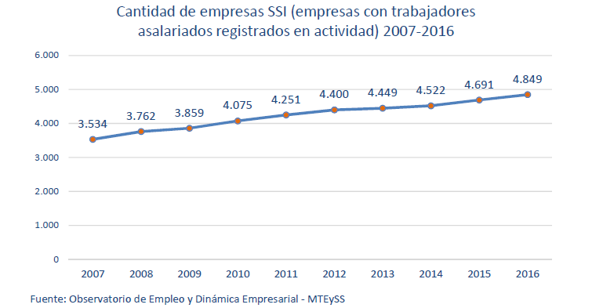
Evolución de cantidad de empresas

Slide 15
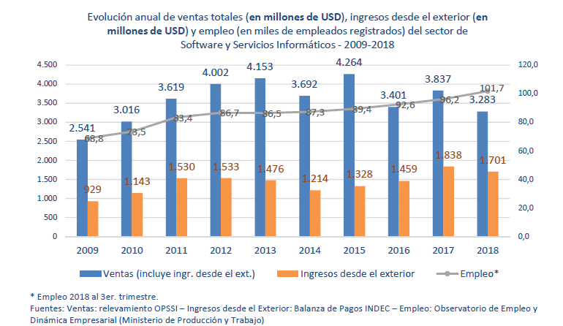
Exportaciones y empleo

Slide 16
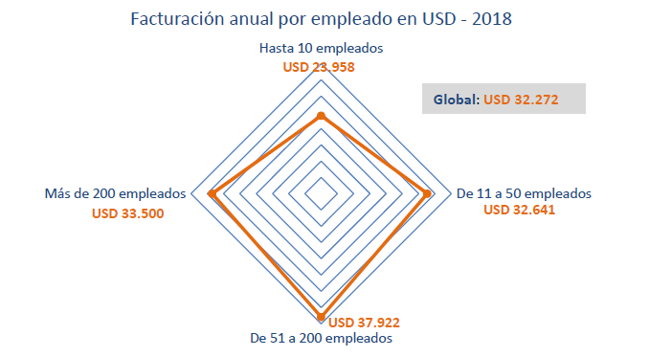
Situación de las empresas y salarios

Slide 17
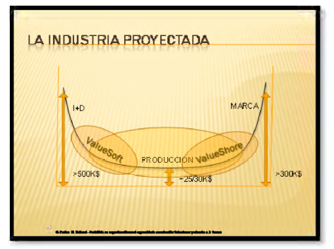
Value Shore-Value Soft (VS)
Reflexionemos sobre los casos de países periféricos que se convirtieron en lideres en el sector TICs. Irlanda, India, Israel (las 3Is).
Donde se agrega Valor

Slide 18
Oportunidades en el mercado interno
Caso de Agricultura de Precisión, donde existe un mercado apto para recibir de nuevas soluciones TICs
Energía, integrando software para soluciones de explotación de Oil&Gas no convencional (Vaca Muerta)
Producción 4.0 en la industria en general
Bioinformática, y biomedicina
Smart Cities
Industria farmacéutica,
Otras….

Slide 19
Algunas Conclusiones
Promover el desarrollo de profesionales el disciplinas asociadas al sector, tanto en el grado como en el postgrado
Estado emprendedor (Mariana Mazzucato)
Herramientas de financiamiento no tradicional
Desarrollo de empresas de Base Tecnológica (emprendedorismo)
Ampliar alcance de la Ley de Economía del Conocimiento y apoyar a las PyMEs del Sector
Promover espacios de vinculación entre sectores de la economía tradicional y el de SSI
El SSI cruza todas las disciplinas y el mayor valor agregado se da cuando el software se integra con otras tecnologias

Slide 20
Debilidades de una PyME de TICs
Captación y Retención de Recursos Humanos
Alta tasa de mortalidad
Acceso a Financiamiento
Poder de negociación frente a grandes empresas clientes
Escasos Recursos

Slide 21
Los Recursos Humanos el activo mas importante de una empresa tecnológica
Recurso clave en una empresa de TICs
El problema no es solo atraerlos, sino retenerlos
El crecimiento de la empresa se sustenta en el crecimiento y desarrollo de la estructura de RRHH.
Generar condiciones para contenerlos y brindar herramientas para su crecimiento

Slide 22
Exigencias del Mercado
Flexibilidad
Innovación permanente
Precios Bajos
Calidad
…

Slide 23
Como sobrevive una PyME de TICs en Argentina?
La importancia de las Redes y la complementación
Insistir y no abandonar el camino.
Fortalecer el Área Comercial
No competir solo en base a bajo costo
Contar con Profesionales altamente capacitados
La importancia de conocer el mercado
Y sobre todo, no abandonar el viaje

Slide 24
Oportunidades para las PyMEs de TICs
Mercado Global de TICs en crecimiento
Desarrollo del mercado interno, impulsando la aplicación de TICs en la industria y servicios
Alta receptividad por parte de actores del Poder Político y Económico para desarrollar el Sector
Aplicación de TICs en sectores productivos, salud, educación, ect.
Aprovechar los talentos formados en Universidades locales para el desarrollo de productos y servicios de alto valor agregado.

Slide 25
Como nace una PyME?
Emprendedorismo como alternativa viable para el desarrollo profesional
Competencias emprendedoras
De la idea al Plan de negocios
Detectar demandas insatisfechas y explotarlas comercialmente
Aprovechar la posibilidad de la innovación tecnológica (Plataformas móviles, tiempo real, Smart Cities, agricultura de precisión, bioinformatica, otras….)

